Slide 1
ΠΕΡΙΓΡΑΦΗ
Τοπίο
Φυσικό, π.χ. ο Καβομαλιάς
Αστικό, π.χ. η προβλήτα

Slide 2
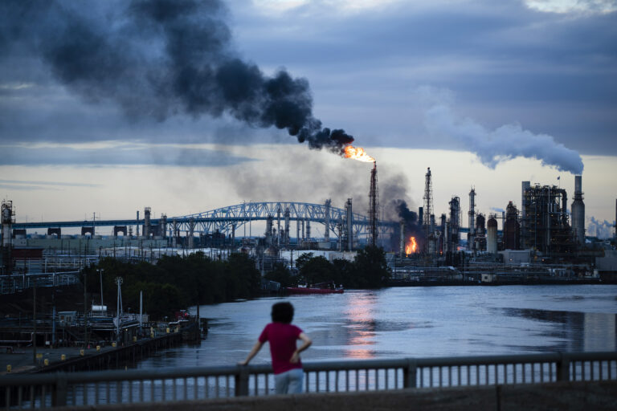
AP Photo/Matt Rourke

Slide 3
Γύρω-γύρω | Πάνω/Πίσω | Αριστερά | Στο κέντρο | Δεξιά | Κάτω/ Μπροστά | Μέσα
Εξωτερικά | Βόρεια | Από τη μία | Στο μέσο | Από την άλλη | Νότια | Εσωτερικά

Slide 4
AP Photo/Matt Rourke

Slide 5
Λεξιλόγιο εικόνας
Ουσιαστικά | Επίθετα | Επιρρήματα | Ρήματα
Εργοστάσιο Υψικάμινος … | Γκρίζος … | Άσχημα … | Υπάρχει …

Slide 6
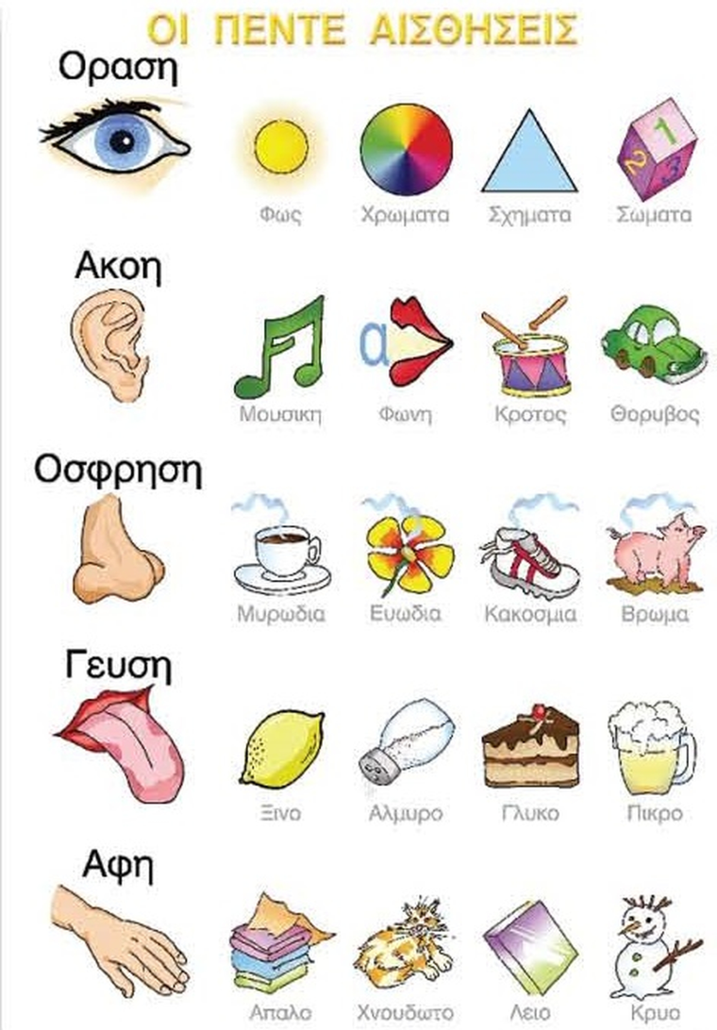
ΠΡΟΣΟΧΗ!
Χρησιμοποιώ όλες τις αισθήσεις μου,
για να περιγράψω ένα τοπίο.
Δηλαδή το λεξιλόγιό μου μπορεί να περιλαμβάνει λέξεις και φράσεις σχετικές με όλες τις αισθήσεις μου!
Π.χ.: Ακούω, κοιτάζω, ευωδιάζει, αποπνικτικά, παγωμένος, βροχή, πικρός κλπ.

Slide 7
AP Photo/Matt Rourke

Slide 8
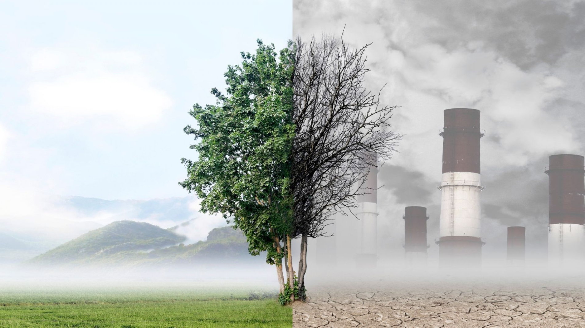
https://www.healthandlife.gr/

Slide 9
Λεξιλόγιο εικόνας-Α
Ουσιαστικά | Επίθετα | Επιρρήματα | Ρήματα

Slide 10
Λεξιλόγιο εικόνας-Β
Ουσιαστικά | Επίθετα | Επιρρήματα | Ρήματα

Slide 11
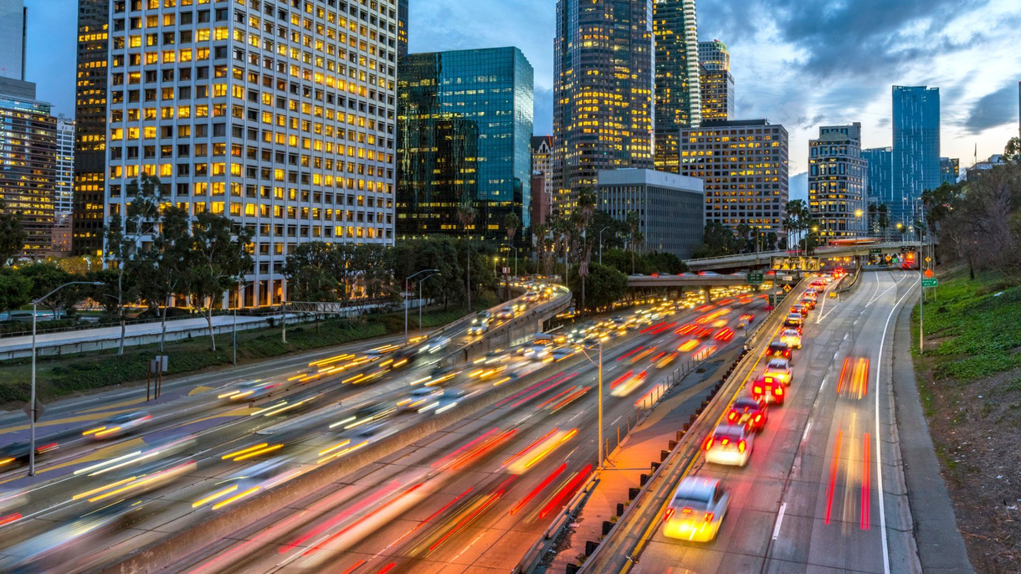
https://www.healthandlife.gr

Slide 12
Λεξιλόγιο εικόνας
Ουσιαστικά | Επίθετα | Επιρρήματα | Ρήματα

Slide 13
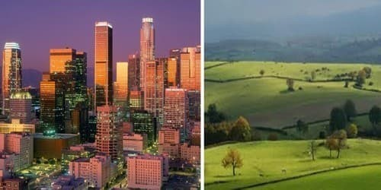
https://www.thatslife.gr/

Slide 14
Λεξιλόγιο εικόνας-Α
Ουσιαστικά | Επίθετα | Επιρρήματα | Ρήματα

Slide 15
Λεξιλόγιο εικόνας-Β
Ουσιαστικά | Επίθετα | Επιρρήματα | Ρήματα

Slide 16
Γύρω-γύρω
Πάνω/Πίσω
Μέσα
Αριστερά
Δεξιά
Κάτω/
Μπροστά
Στο κέντρο

Slide 17
ΧΡΟΝΟΣ
ΧΩΡΟΣ

